Slide 1
Protéinurie et Syndrome néphrotique chez l’enfant et chez l'adulte
Dr BOUDJEMA.K

Slide 2
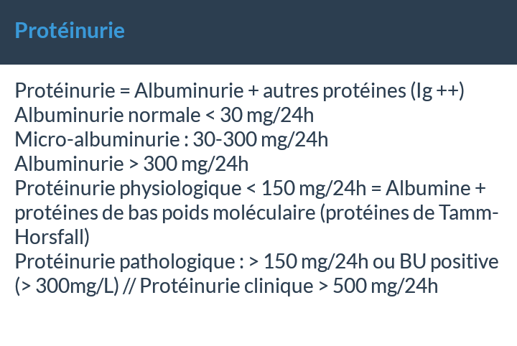
Définitions:

Slide 3
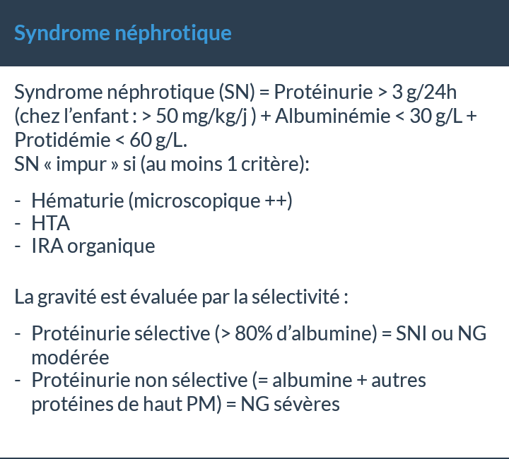

Slide 4
Physiophathologie:
Les glomérules sont imperméables aux protéines de PM > 60 kDa (dont l’albumine).
Si protéinurie avec albuminurie=anomalie du glomérule:
-Fonctionnelle: SNI +++
-Organique: toutes les néphropathies glomérulaires

Slide 5
Augmentation de la perméabilité de la mb basale glomérulaire (MBG) aux protéines plasmatiques :
* Glomérules normaux en MO (GON) : Par perte de charges négatives de la MBG (néphrose lipoïdique = SNPP) => diminue la répulsion des protéines
* Lésions glomérulaires visibles à la PBR : dépôts et prolifération
Fuite protéique : Albumine, Transferrine, Ig G et A, Transcortine, T4 Binding Globuline, AT III^{Q} et facteur IX, XI, XII, lipoprotéine lipase, 25 OH vitamine D3
Conséquences
-Albuminurie mal compensée par la synthèse hépatique donc hypoalbuminémie
-Œdèmes par baisse de la pression oncotique avec hyperaldostéronisme secondaire à l’hypovolémie.
-Augmentation de synthèse hépatique réactionnelle à l'hypoprotidémie : hyperlipidémie de type IIa/b (LDL, VLDL élevés), hypercholestérolémie, hypercoagulabilité (avec anomalie sur les 3 stades de l’hémostase => thrombose veineuse)
-Baisse d’Ig, déficit en facteur B du complément (fuite urinaire) : infection
Intérêt de mettre en évidence un SN = sa présence affirme le caractère glomérulaire d’une néphropathie.

Slide 7
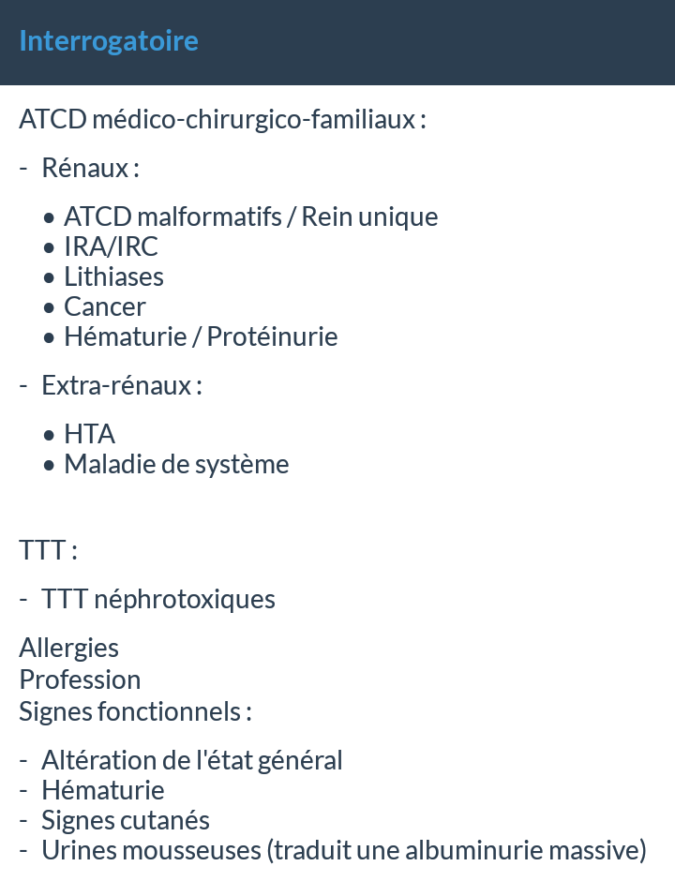
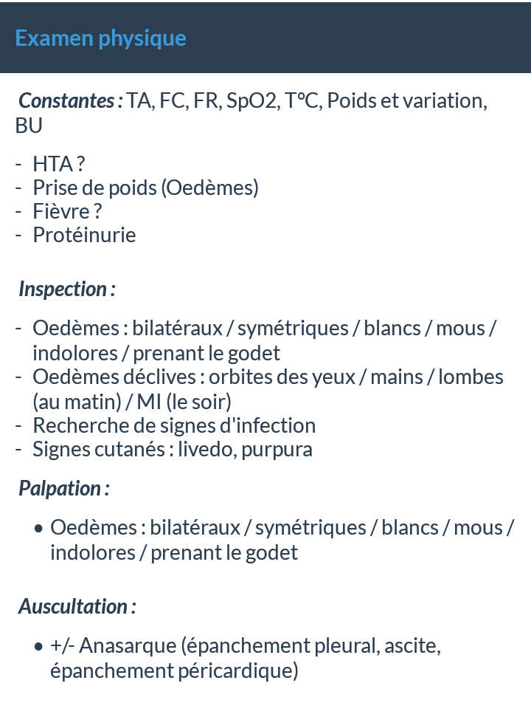
Examen clinique:

Slide 8
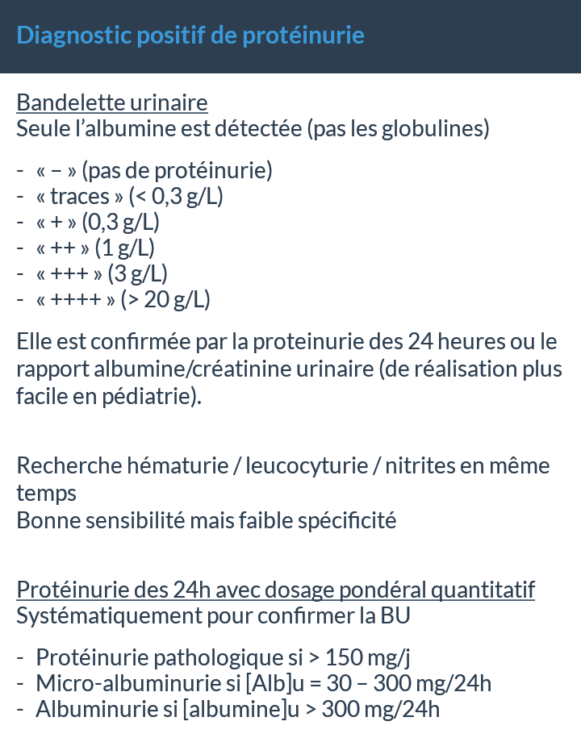
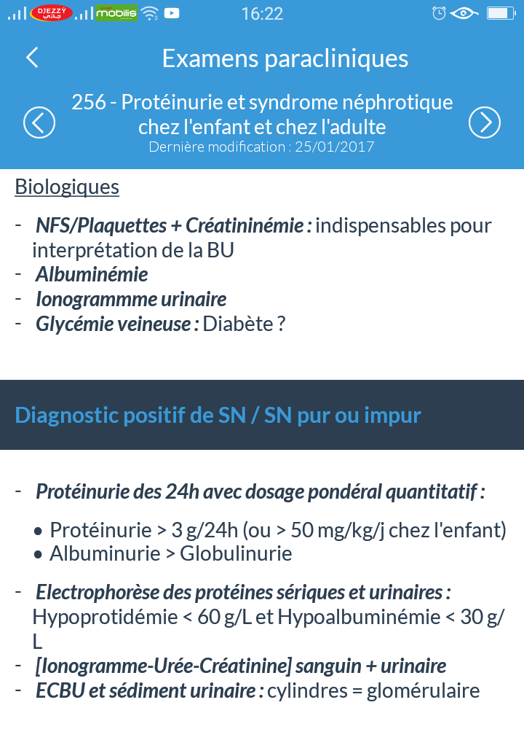
Examens paracliniques:

Slide 10
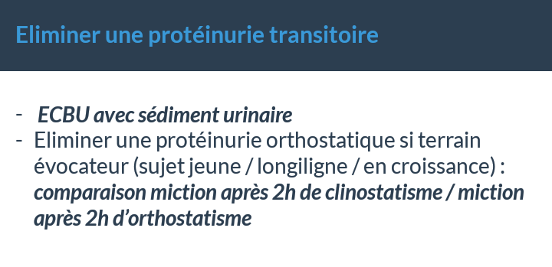

Slide 11
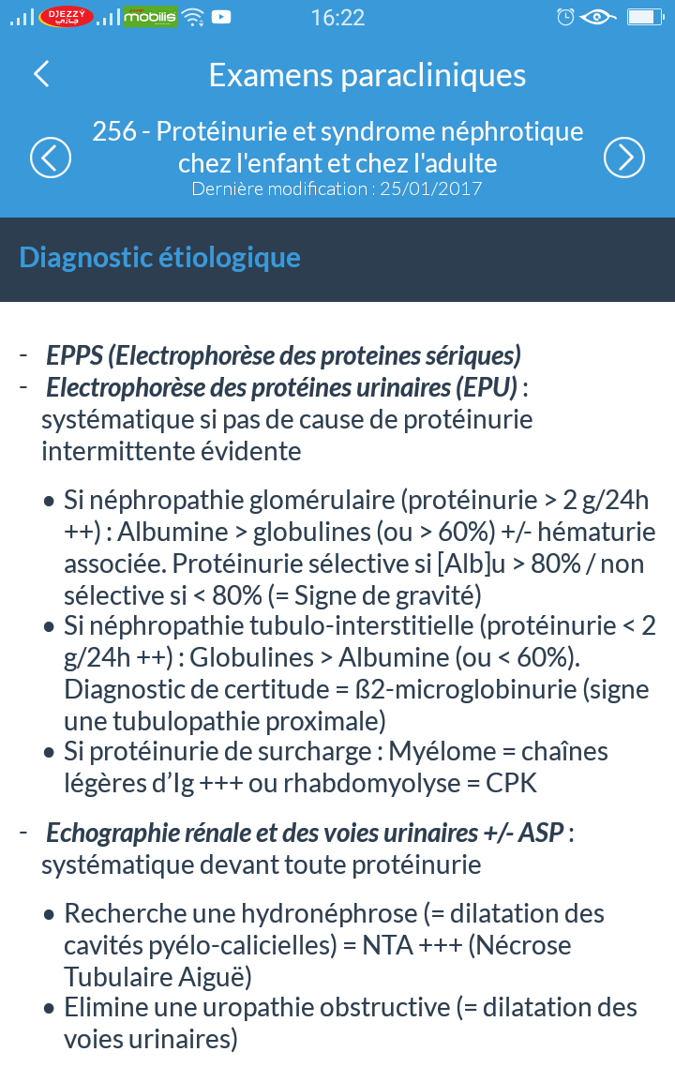

Slide 12
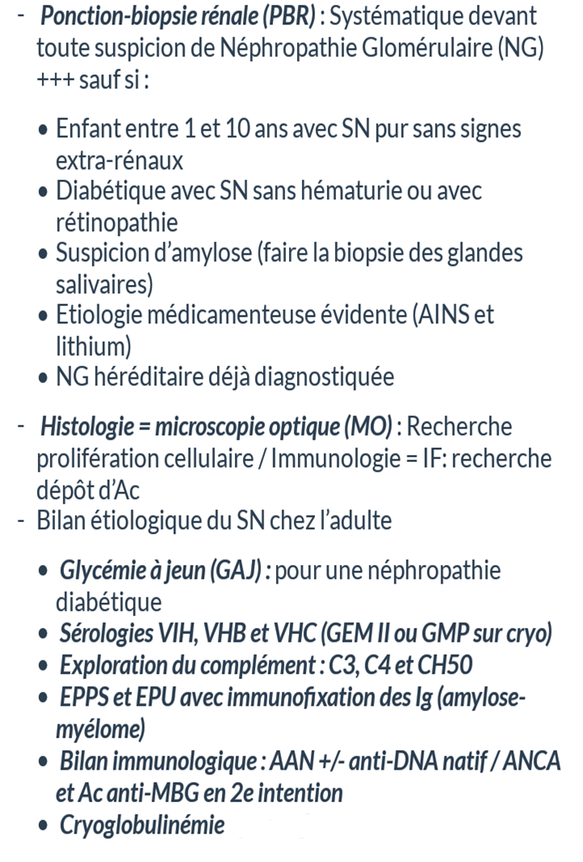

Slide 13
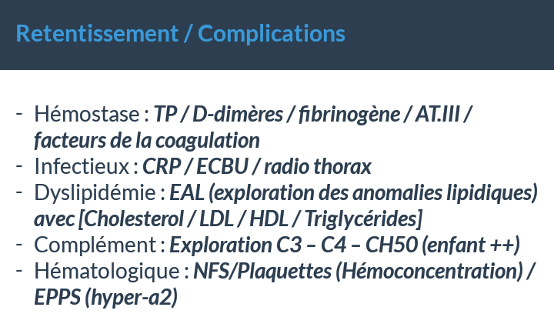

Slide 14
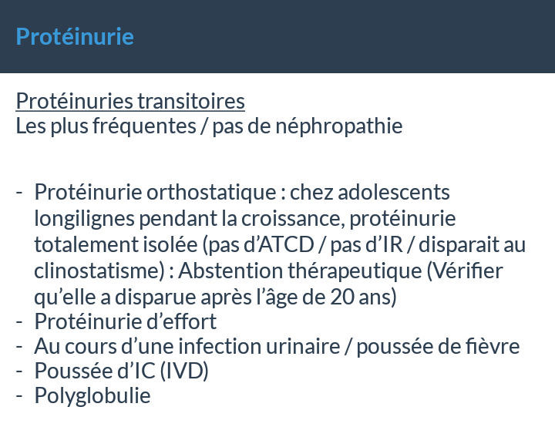
Etiologies:

Slide 15
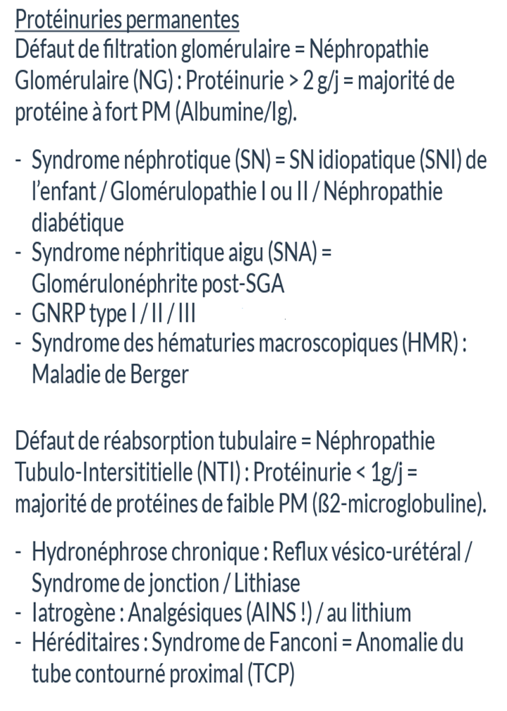

Slide 16
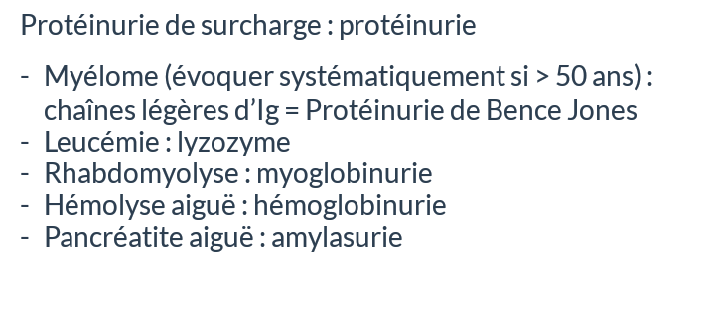

Slide 17
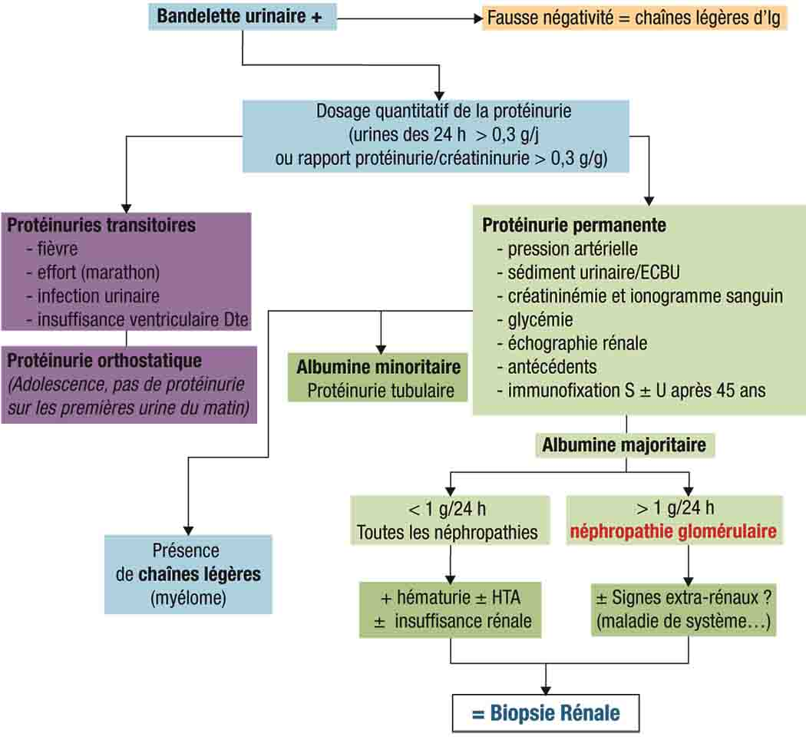

Slide 18
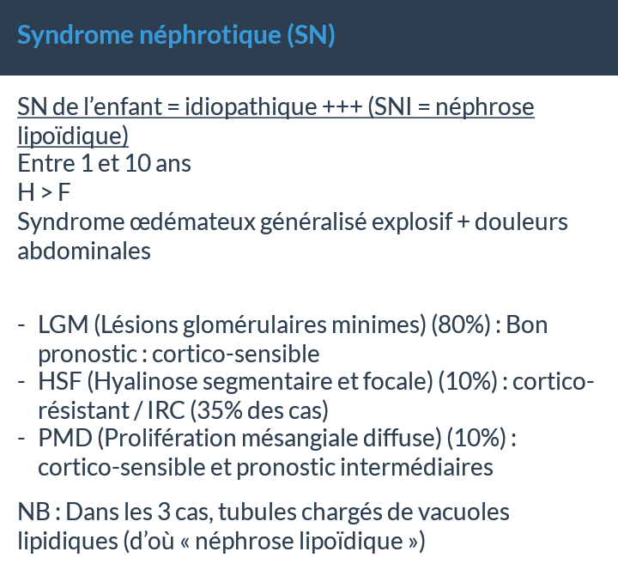

Slide 19
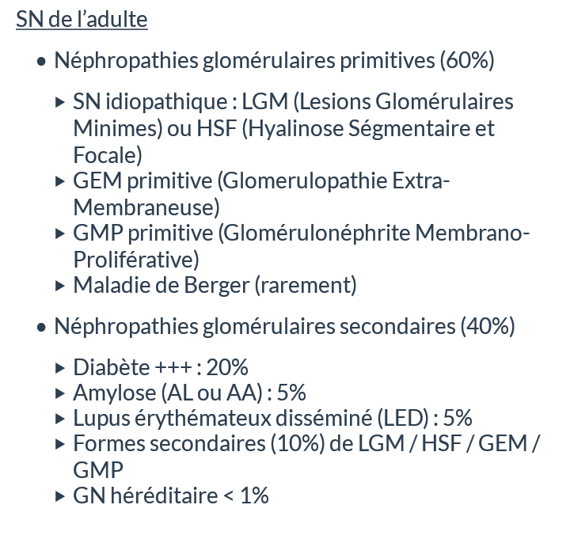

Slide 20
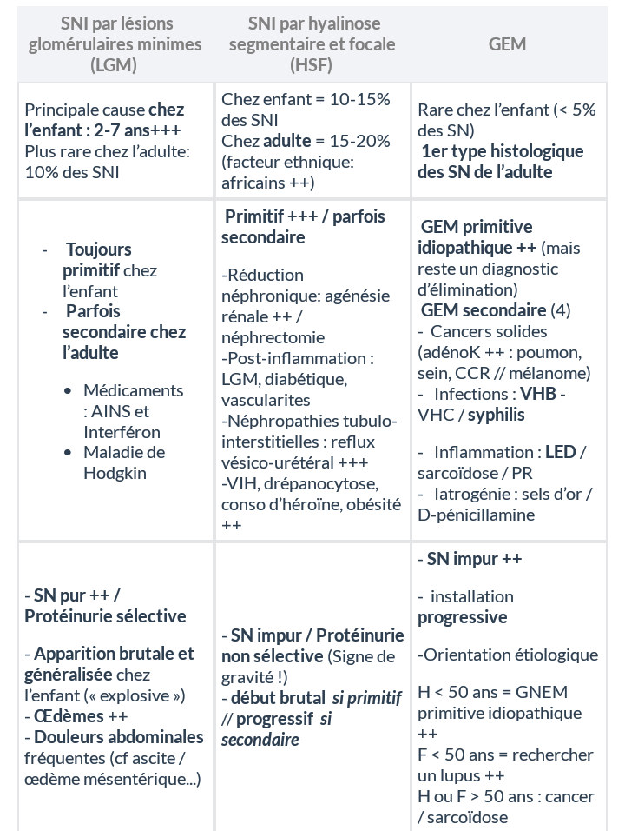

Slide 21
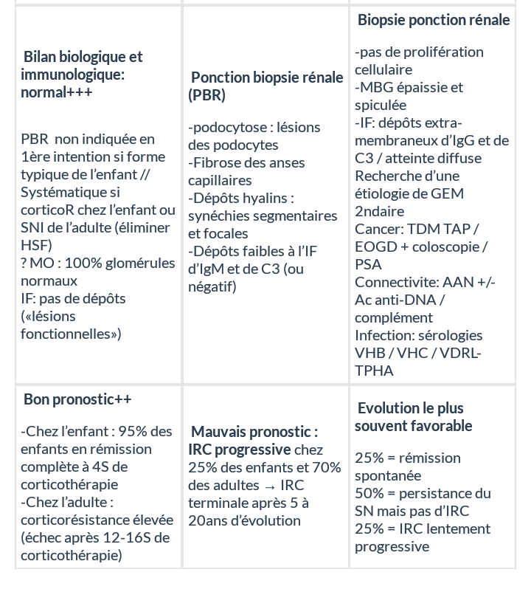

Slide 22
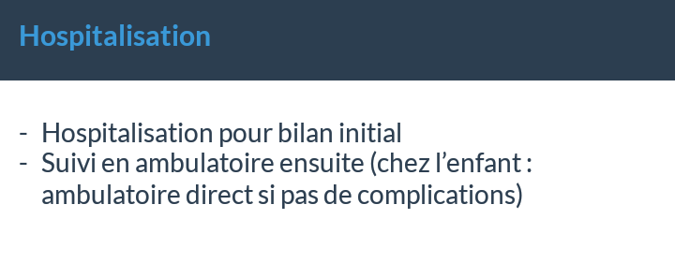
Prise en charge thérapeutique:

Slide 23
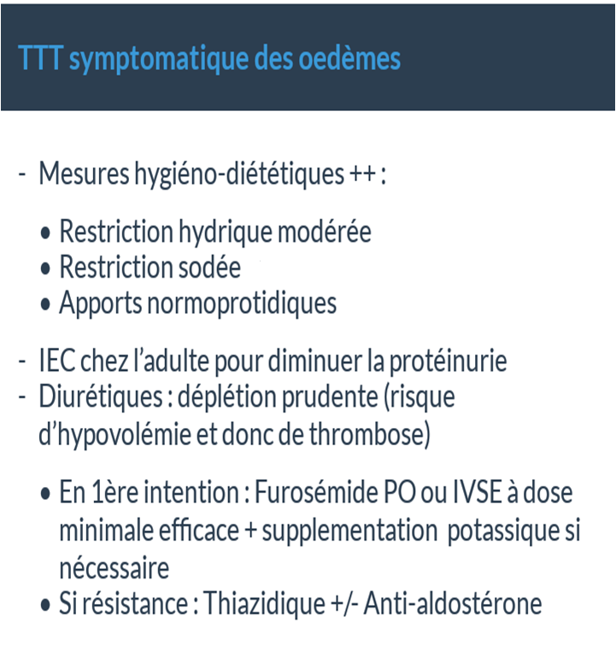

Slide 24
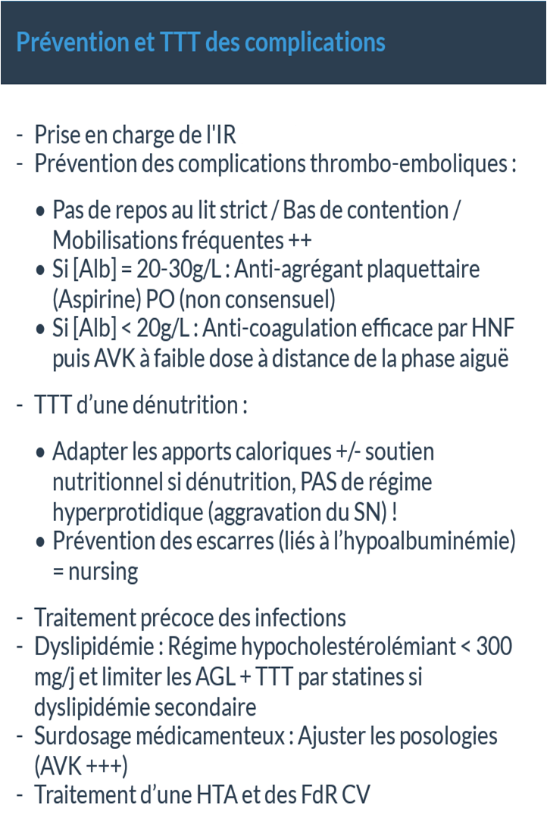

Slide 25
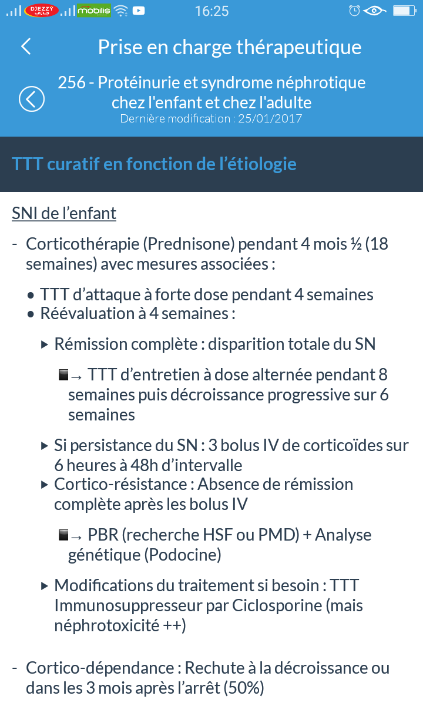

Slide 26
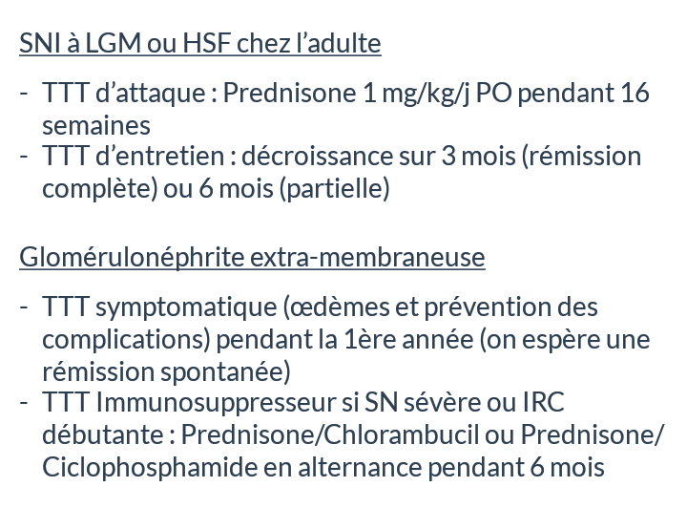

Slide 27
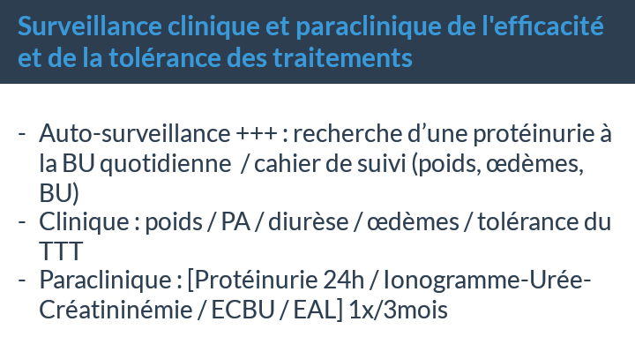

Slide 28


